Slide 1
Баскетбол: между хоккеем и киберспортом
Вс. 01 июля 2018
Битва за спонсора

Slide 2
Как устроены спонсорские сделки?
“…Сам когда-то занимался. На КМС шёл”
“…Ну у них же денег много”
“…Приказали сверху”
“…Мы дважды чемпионы!”
“…Популярный спорт, все в него играют”
“…Нас все знают”
“…Билеты в ложу предлагают”
“…Ну у них же денег много”

Slide 3
ЧТО ЖЕ ПОКУПАЕТ СПОНСОР?

Slide 4
Какова рыночная стоимость вашего спонсорского пакета?

Slide 5
Вы продаёте/покупаете дешевле или дороже рынка?

Slide 6
А есть ли рынок вообще?

Slide 7
416 млрд. руб.
Объем рекламного рынка в России в 2017 г.
+14% к 2016
Источник: АКАР, Объём рекламного рынка России в 2000-2017 гг., млрд руб., без учёта НДС

Slide 8
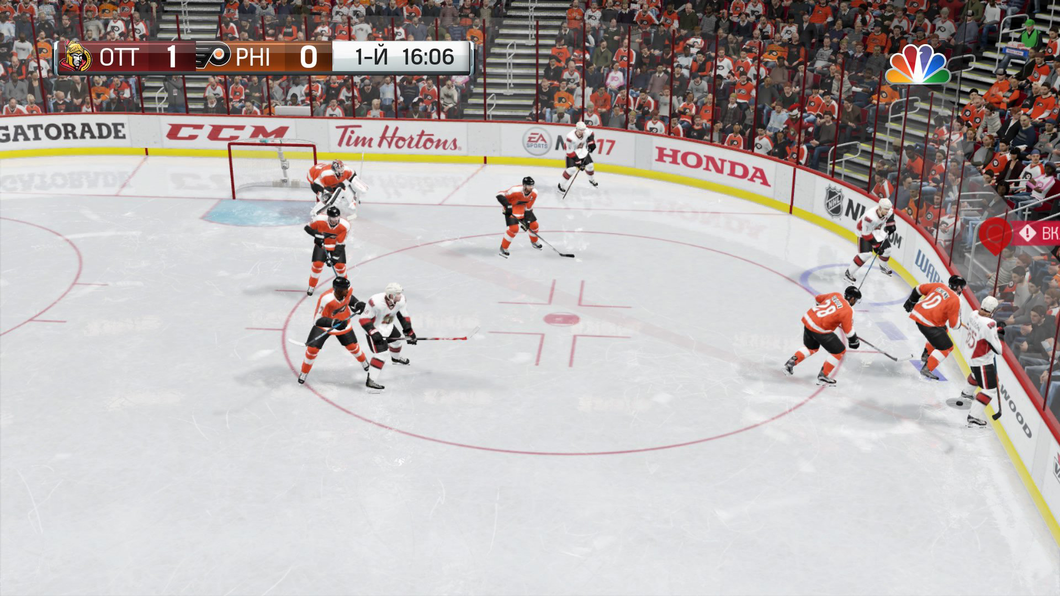
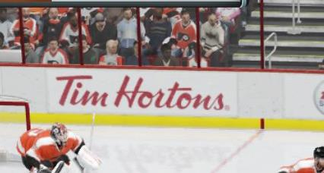
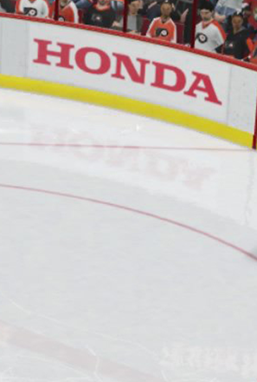
Спорт - это такое же медиа, как ТВ, digital или in-door

Slide 9
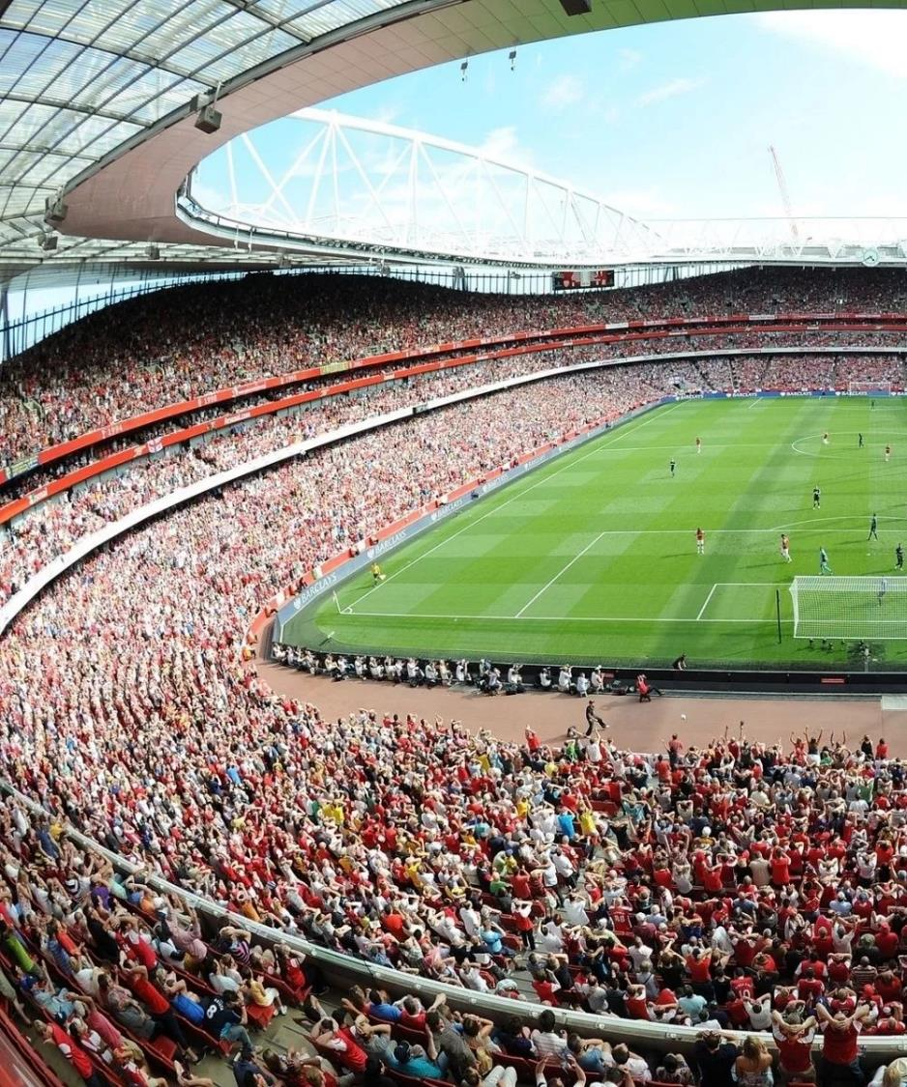
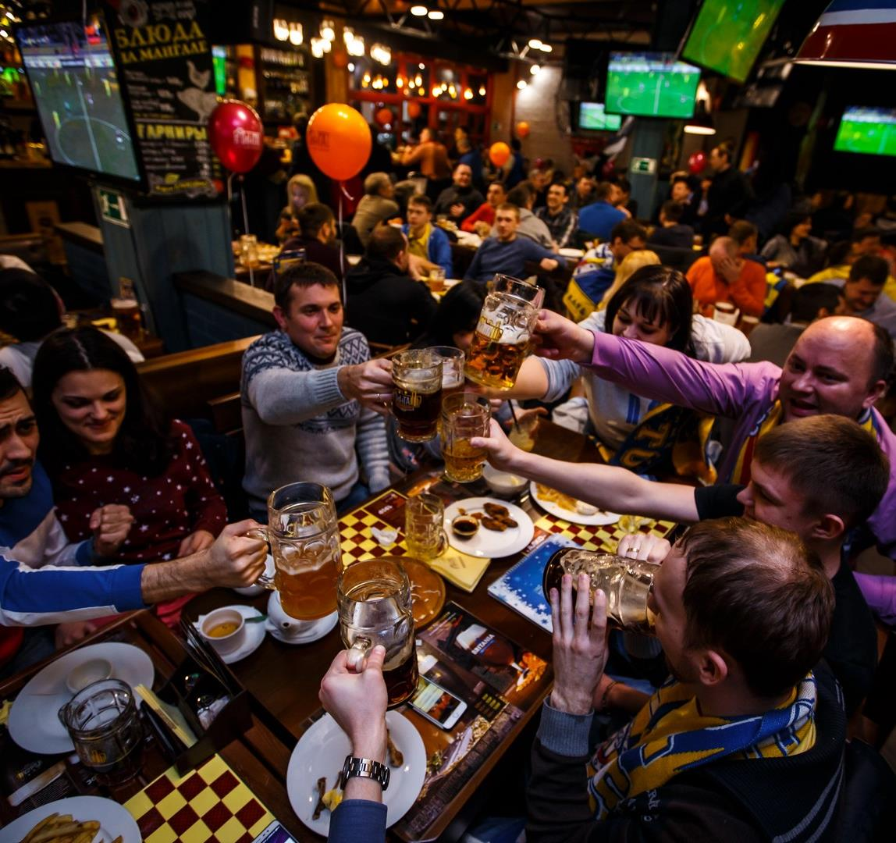
Продажи или покупка в спорте – это продажа или покупка аудитории

Slide 10
Аудитория Баскетбола
24.2%
24.3%
Источник: Sport Sensus, Исследование болельщиков России 2017 и 2018 гг.

Slide 11
3 составные части

Slide 12
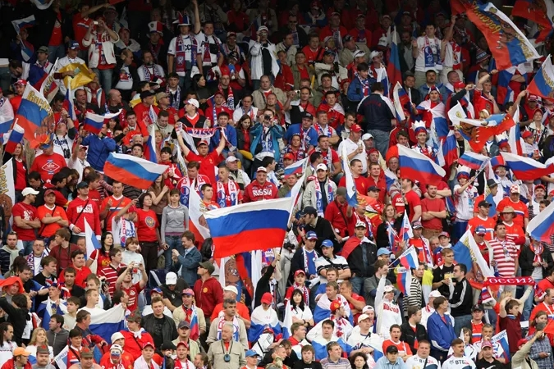
ЕСЛИ У НАС ЕСТЬ ШОУ, У НАС ЕСТЬ АУДИТОРИЯ…

Slide 13
… А если есть аудитория, то есть и контакты…

Slide 14
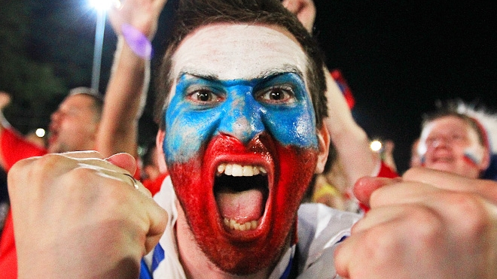
… и не просто контакты, а эмоции

Slide 15
ИТОГО:
1. Аудитория
+
2. Контакты
+
3. Эмоции
=
Из спортивного актива получаем рекламный продукт

Slide 16
Какова рыночная стоимость вашего спонсорского пакета?

Slide 17
Как посчитать?

Slide 18
Например, самостоятельно

Slide 19
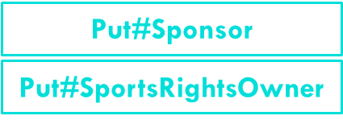
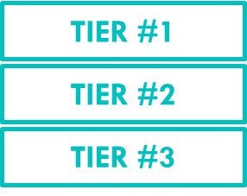
Оцениваемый набор инвентаря
5 основных корзин
зрители на трибунах
тв-зрители
web-зрители
GR
промо

Slide 20
КЛЮЧЕВЫЕ ПАРАМЕТРЫ ОЦЕНКИ
уникальная аудитория (всех видов и категорий),
эффективные контакты бренда с аудиторией и
оценка репутации, которую даёт спортивное спонсорство
зрители на трибунах
тв-зрители
web-зрители
GR
промо
аудитория
объём
объём
объём
достижение стратегических целей спонсора
достижение сбытовых целей спонсора
контакты (‘000)
объём
объём
объём
достижение стратегических целей спонсора
достижение сбытовых целей спонсора
репутация
достижение стратегических целей спонсора
достижение стратегических целей спонсора
достижение стратегических целей спонсора
достижение стратегических целей спонсора
достижение стратегических целей спонсора

Slide 21
Финансовая оценка рыночной стоимости
Эффективные контакты соотносятся с нормативами:
CPT в медиа-каналах: ТВ, in-door, digital и т.д.
зрители на трибунах
тв-зрители
web-зрители
GR
промо
контакты (‘000)
ХХХ ХХХ
ХХХ ХХХ
ХХХ ХХХ
ХХХ ХХХ
ХХХ ХХХ
In door CPT
TV CPT
digital CPT
средний GR-контракт на организацию регулярных встреч c элитами
средняя промо- и digital кампания для потребителей
сравнение с…
ИТОГО:
стоимость в «традиционных» каналах
(тыс. руб.)
ХХХ ХХХ
ХХХ ХХХ
ХХХ ХХХ
ХХХ ХХХ
ХХХ ХХХ
ХХХ ХХХ

Slide 22
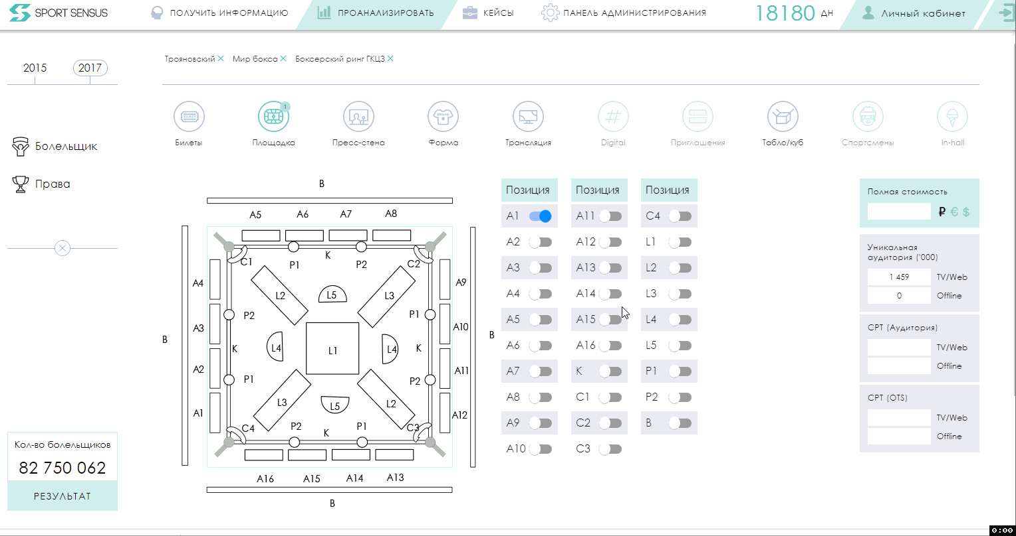
Или с помощью уникального алгоритма расчета рыночной стоимости спонсорских пакетов Sport Sensus

Slide 23
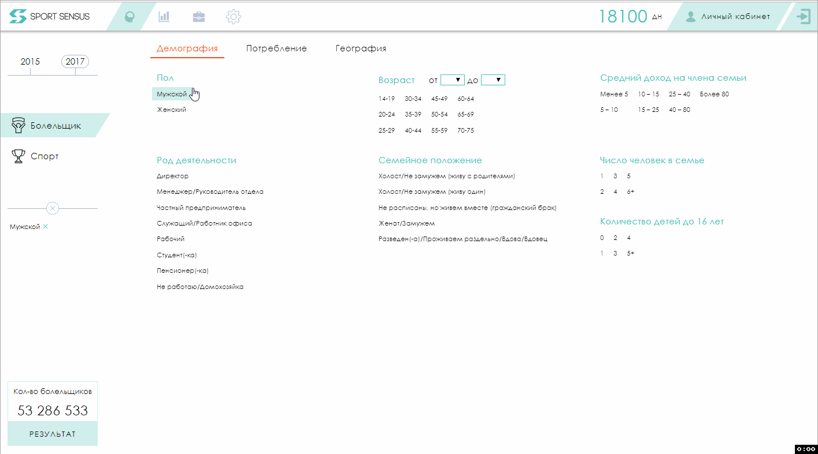
Изучение аудитории

Slide 24
Рыночная стоимость пакета

Slide 25
Узнать свою рыночную стоимость
SPORTSENSUS.RU

